Slide 1
AEAS ONLINE
Integrantes:
Thania Hernández Pérez.
Ivan Cribilleros Barrenechea.
Moisés Lázaro Herrera
José Ames Rosillo.

Slide 2
Presentación
El presente es un trabajo final de Ingeniería de Sistemas en la Universidad Privada del Norte teniendo como problema observado la falta de un espacio online con capacidades claras para generar el dialogo entre Socios y la Asociación, en base a las fallas presentes en sus servicios limitados de tecnología y accesibilidad.
Para poder lograr cubrir esta necesidad los alumnos consideran que este tipo de herramienta debe contar con características provistas hasta ahora por la tendencia UML las cuales deberán ser estudiadas y comprendidas. Por tanto el objetivo del proyecto es lograr comprender el concepto Diseño y Arquitectura de Software entendiendo las formas en las que se manifiesta, sus implicancias sociales, y las tecnologías que le dan soporte para lograr que su aplicación permita la implementación de un sitio web con características robustas, escalables y reutilizables en el tiempo que eventualmente genere un espacio de diálogo entre Socios y la Asociación.
Para desarrollar el trabajo se ha realizado una investigación en base a diversas visitas analizando requerimientos, gestiones, cálculos, patrones de diseño, y diversas tecnologías aplicables. Posteriormente se consideran los patrones de diseño para definir requerimientos y diseño de la solución de software utilizando UML y Visual Studio 2012 con SQL Server 2012.
Finalmente, el resultado final del proyecto en su marco teórico-práctico provee una comprensión sobre el Diseño y Arquitectura de software y maneras de aplicación de esta a prácticamente cualquier contexto que se elija. Además, incluye una aplicación al contexto cliente-empresa mediante una solución de software online que sienta las bases para una comunidad de consumidores y empresas. En la actualidad dicho servicio se encuentra en fase de demo y por lo que los autores seguirán trabajando sobre el tema de manera independiente para los fines que crean convenientes.

Slide 3
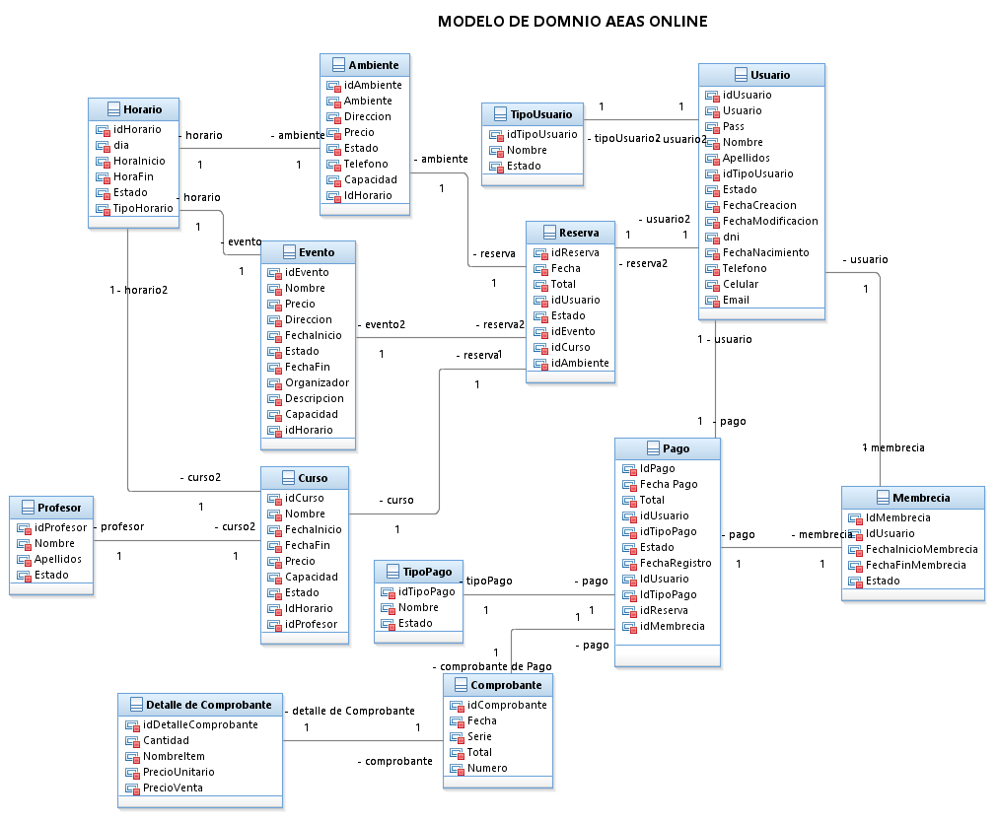
Modelo de Dominio

Slide 4
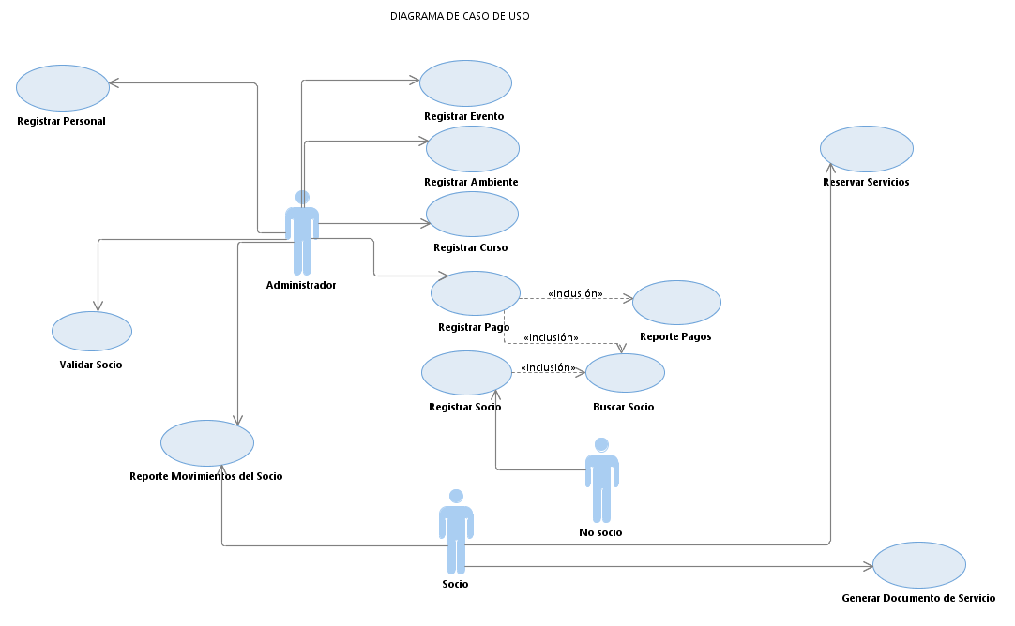
Diagrama de Casos de Uso

Slide 5
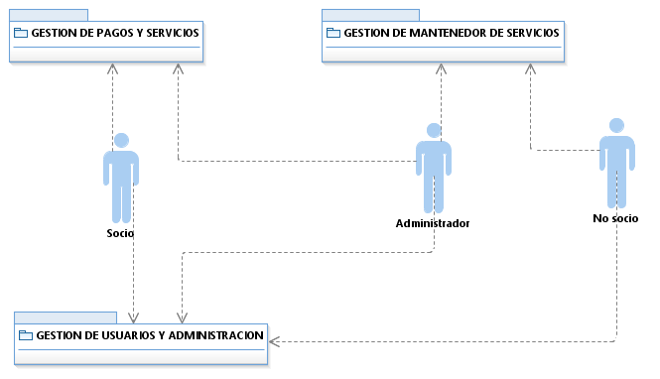
Arquitectura Funcional

Slide 6
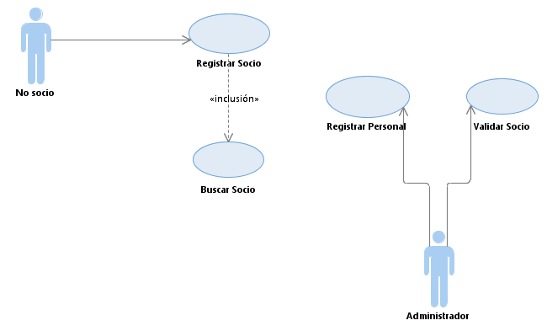
Subsistema Gestión de Administración y Usuarios

Slide 7
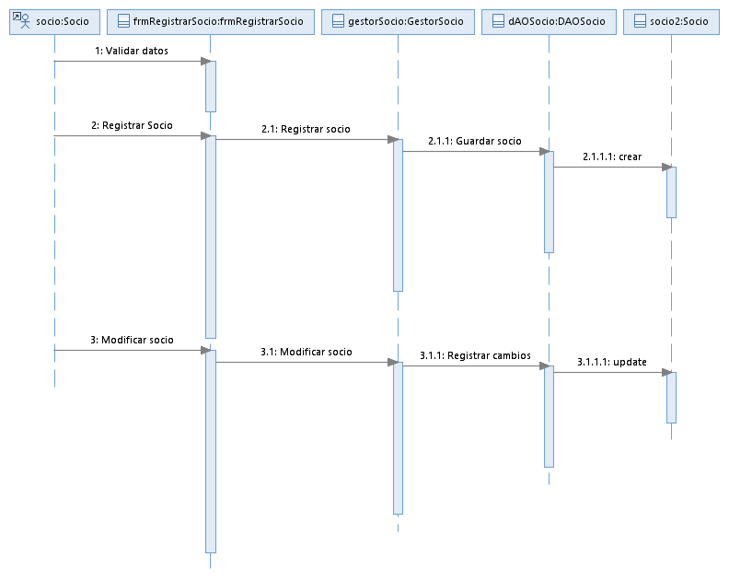
Diagrama de Secuencia Gestionar Socio

Slide 8
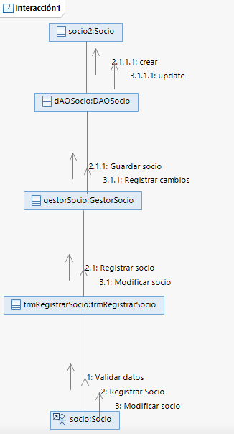
Diagrama de Comunicación Registrar Socio

Slide 9
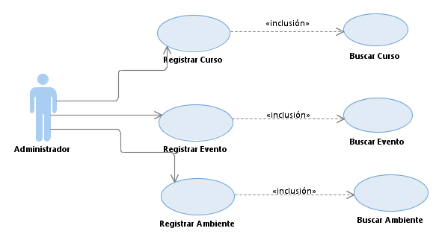
Subsistema Gestión de Mantenedor de Servicios

Slide 10
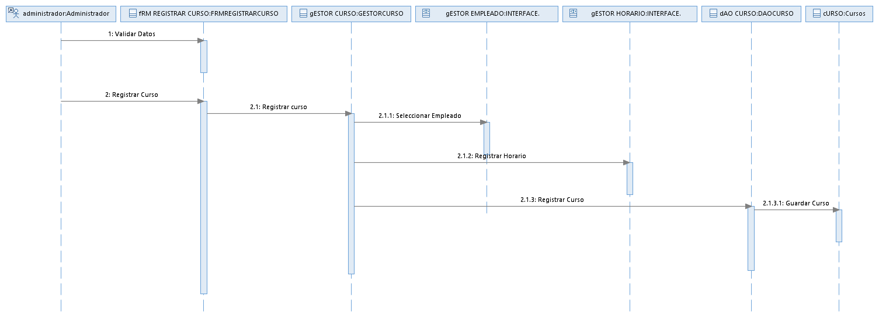
Diagrama de Secuencia Registra Curso

Slide 11
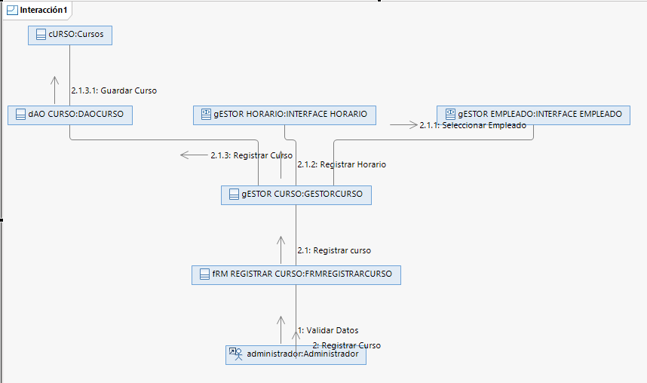
Diagrama de Comunicaciones

Slide 12
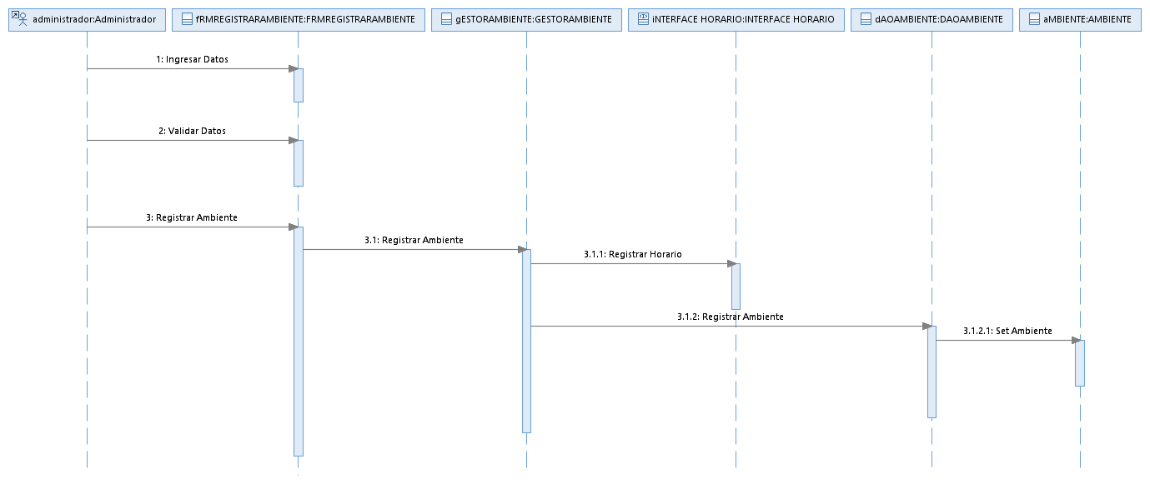
Diagrama de Secuencia Registra Ambiente

Slide 13
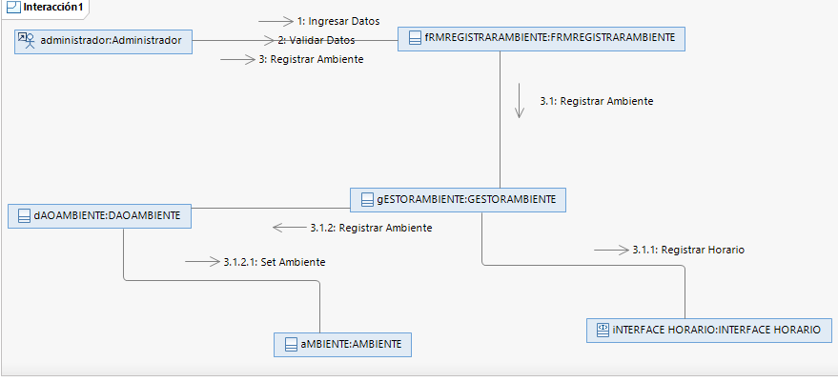
Diagrama de Comunicaciones

Slide 14
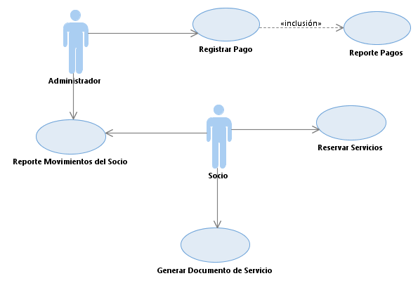
Subsistema Gestión de Pagos y Servicios

Slide 15
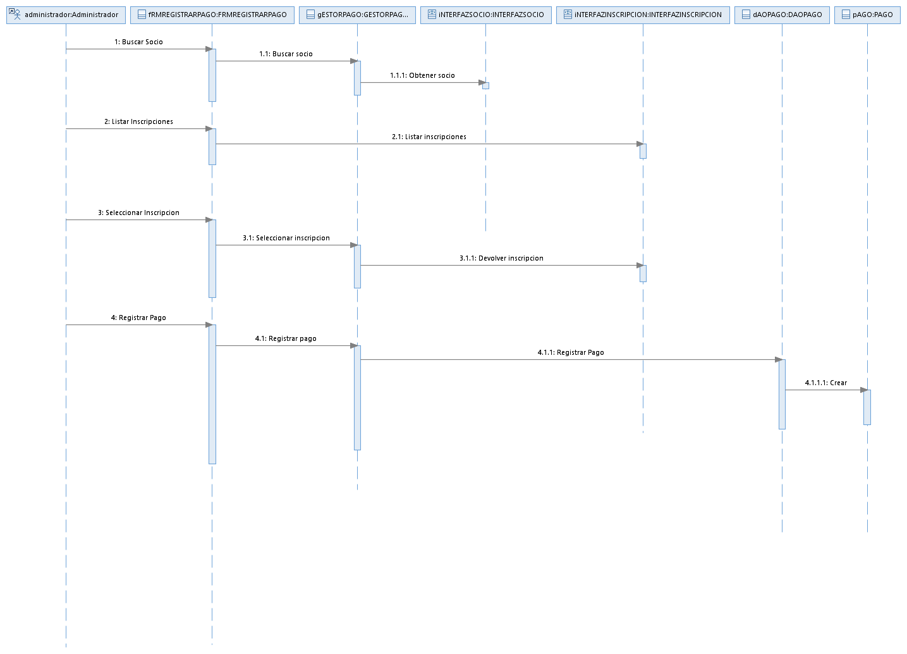
Diagrama de Secuencia Registrar Pago
Diagrama de Secuencia Registrar Pago

Slide 16
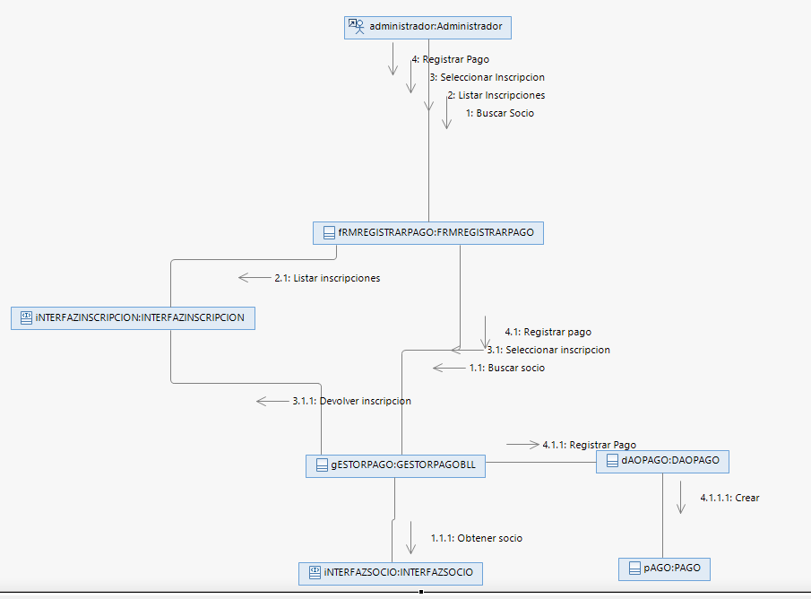
Diagrama de Comunicaciones

Slide 17
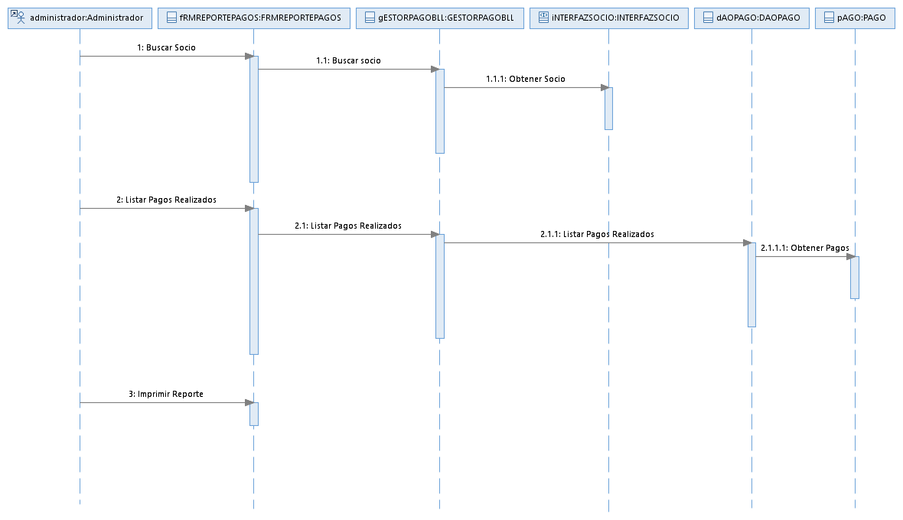
Diagrama de Secuencia de Reporte de Pagos

Slide 18
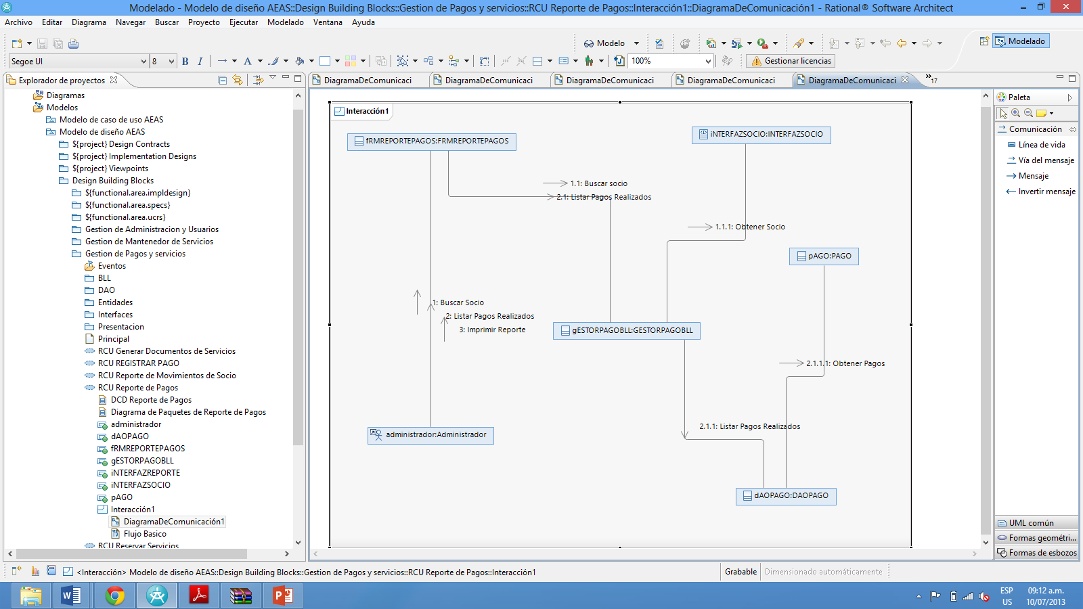
Diagrama de Comunicaciones

Slide 19
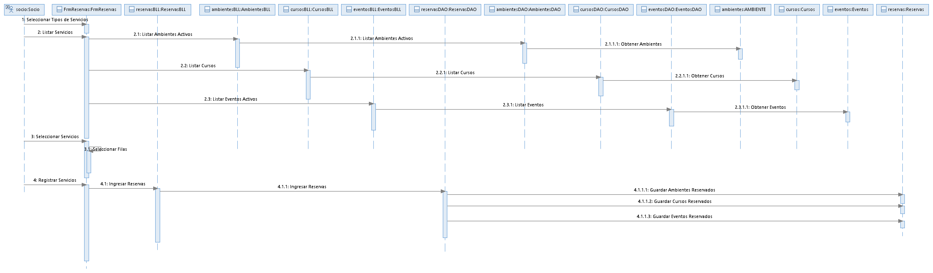
Diagrama de Secuencia Reservar Servicios

Slide 20
Diagrama de Comunicaciones

Slide 21
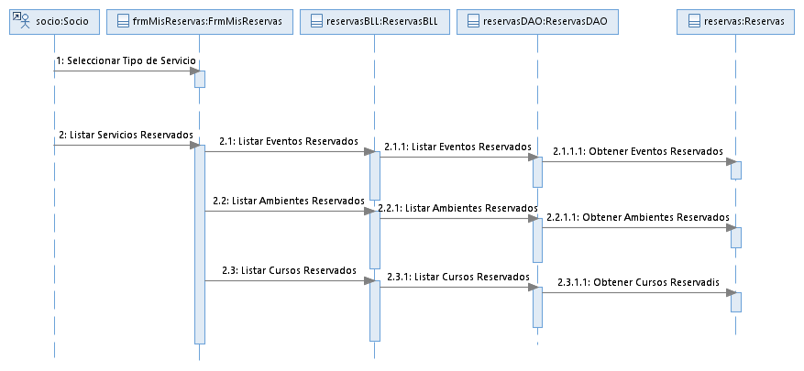
Diagrama de Secuencia de Reporte de Movimientos de Socio

Slide 22
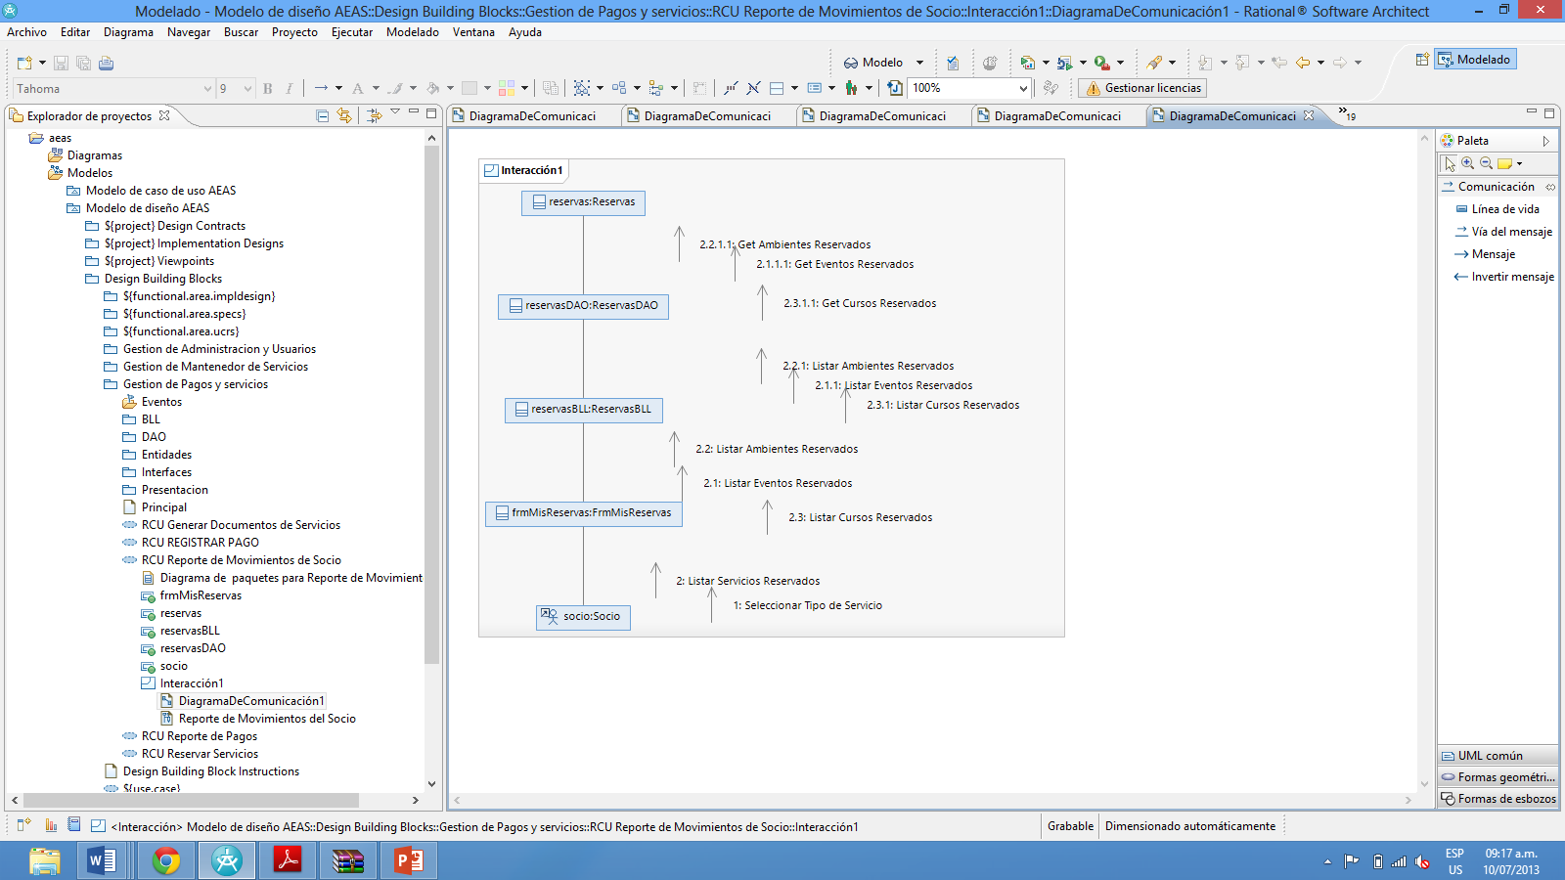
Diagrama de Comunicaciones

Slide 23
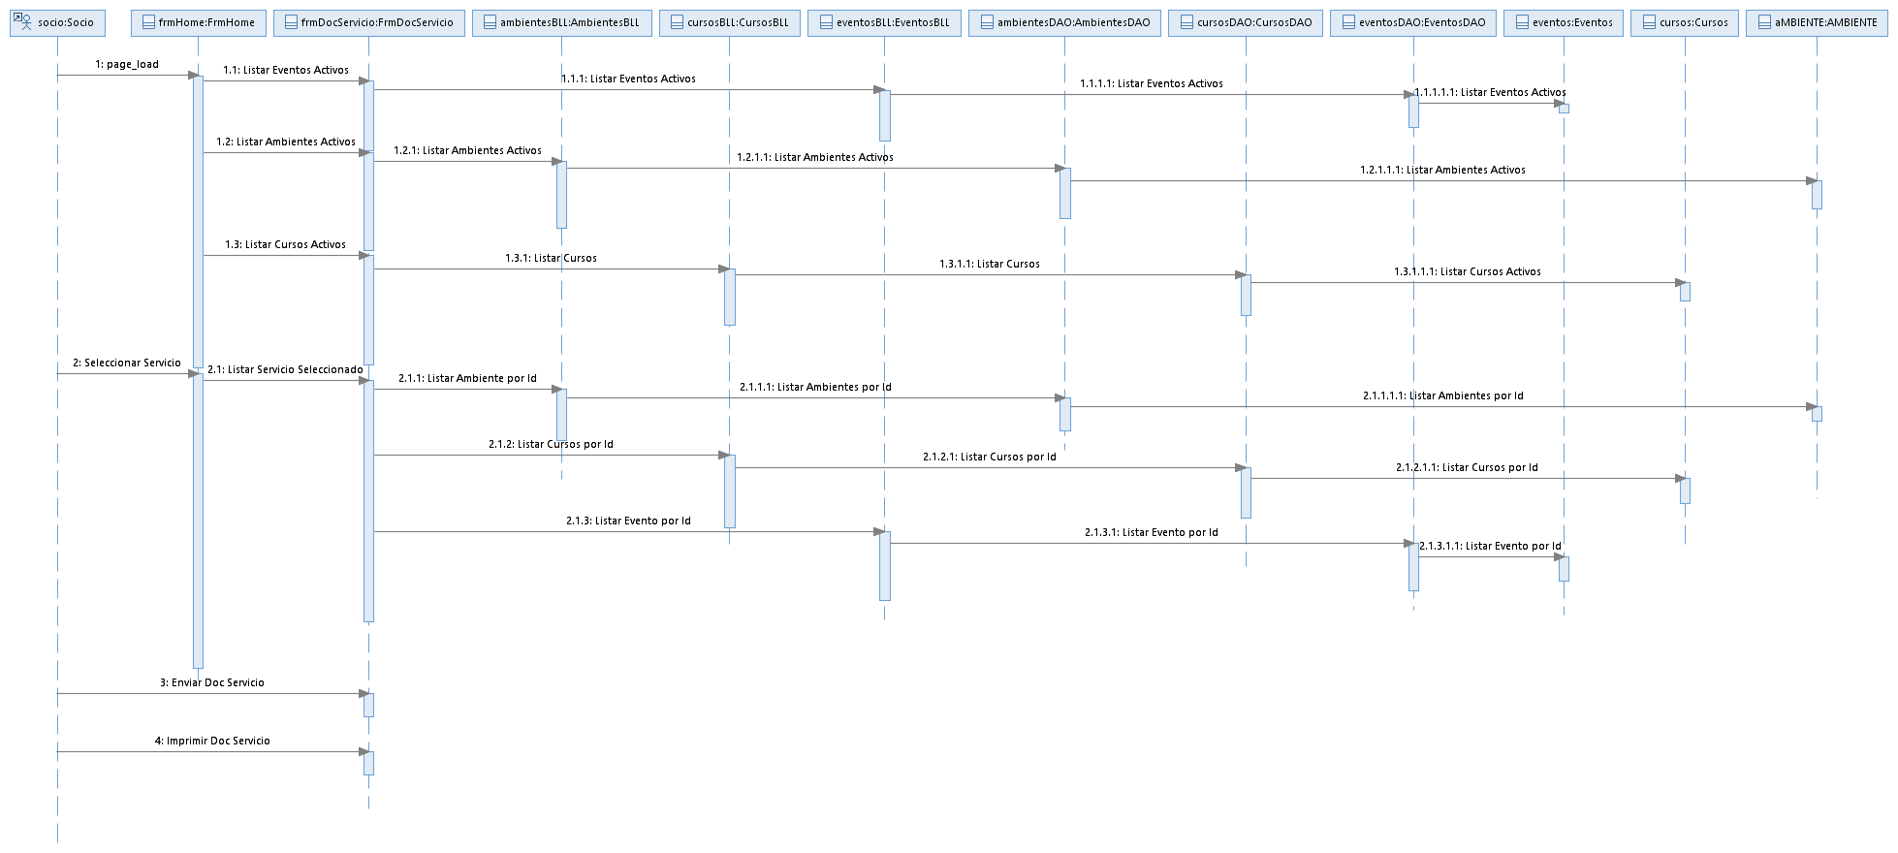
Diagrama de Secuencia Generar Documento de Servicio

Slide 24
Diagrama de Comunicaciones

Slide 25
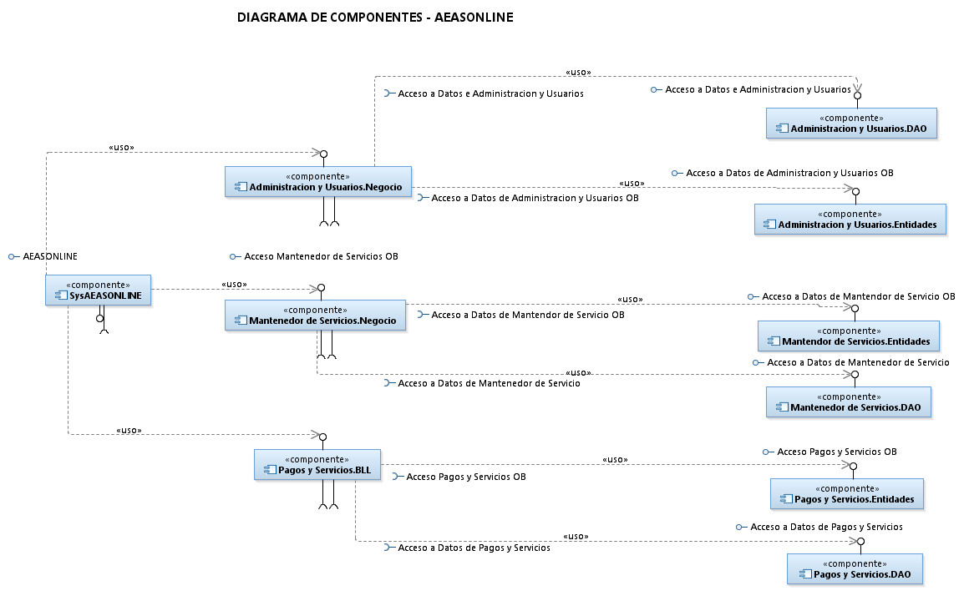
Diagrama de Componentes - Implementación

Slide 26
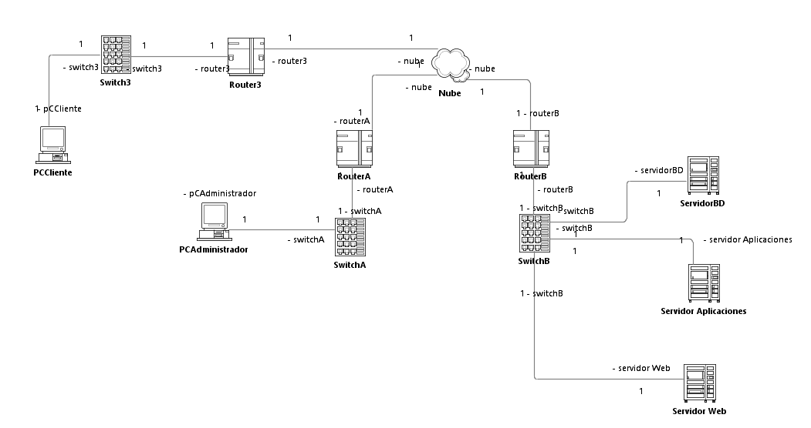
Modelo de Despliegue

